Slide 1
Notes:
Saludos, Bienvenidos

Slide 2
La Biblia: La Nación Elegida
Lección 5 – Samuel
1 Samuel 2:18-21; 3:1-18
Notes:
Haz seguro que se está grabando la clase (si se aplica).

Slide 3
Oremos
Señor Dios, yo sé que tú amas a los niños tanto como amas a los adultos. Hoy oro por todos los niños cristianos, para que ellos puedan aprender a amar a Cristo y así obedecer en este mismo amor a sus padres porque eso te agrada a ti. Y oro por todos los padres cristianos, para que puedan ser buenos ejemplos para sus hijos y les enseñen a amarte y hacer tu voluntad. De esa manera todos estarán dedicados a servirte a ti. Ten misericordia de nosotros, Señor, por los méritos de Jesús. Amén.
Notes:
Saludos

Slide 4
Mostremos Respeto…
Llegando preparados
Siendo puntuales
A los profesores que nos sirven
A los compañeros en clase
En el grupo de WhatsApp

Slide 5
Pregunta del día (10 minutos) ¿Podrían mencionar los nombres de algunos de los ‘jueces’?
Notes:
Después de la muerte de Josué, sigue la época de los ‘jueces.’ ¿Podrían mencionar los nombres de algunos de los ‘jueces’?

Slide 6
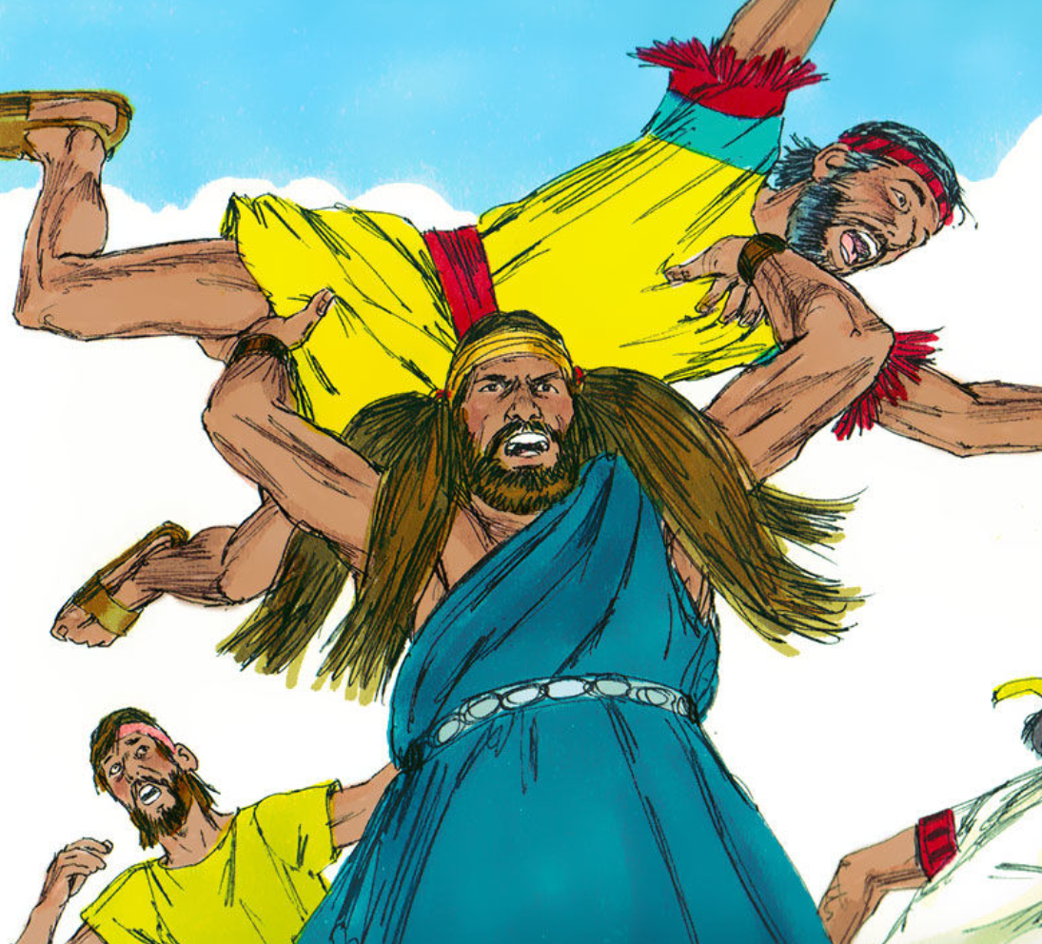
Los Jueces
Notes:
Sansón, quien tenia una fuerza física dada por el Espíritu de Dios

Slide 7
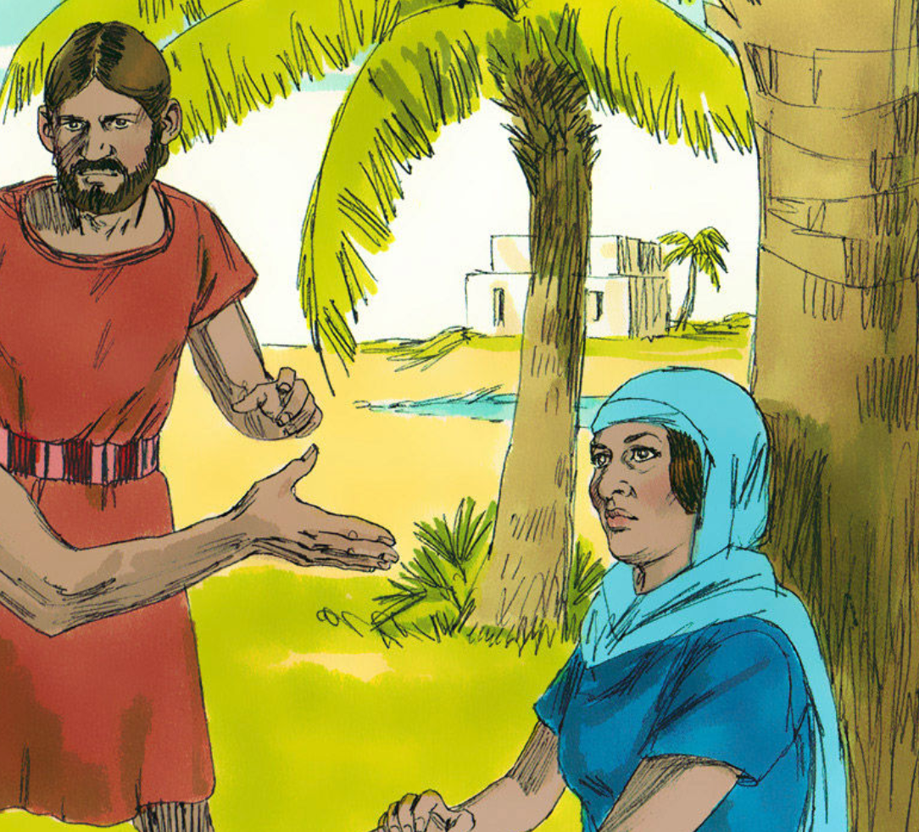
Los Jueces
Notes:
Débora, la profetisa que servía bajo una palmera. En su tiempo, los hombres tenían miedo de dirigir.

Slide 8
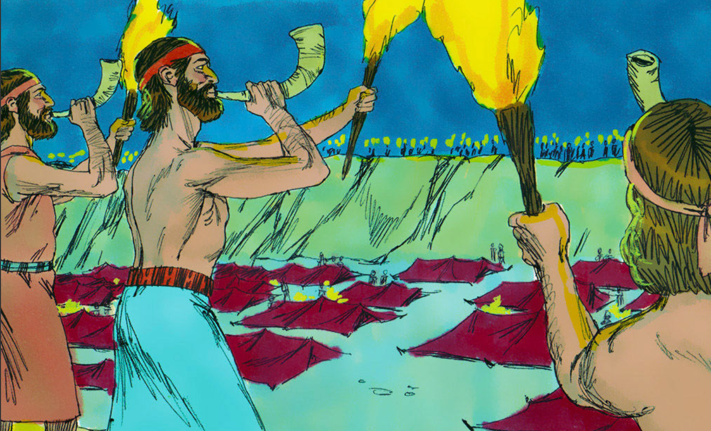
Los Jueces
Notes:
Gedeón, quien quió a 300 soldados en una lucha contra 135 mil enemigos.
Aod – el zurdo Benjaminita entre otros.

Slide 9
Notes:
El ciclo se repetía en el libro de Jueces:
Israel iba tras dioses falsos.
Para llevarlos al arrepentimiento permitió que sufrieran a mano de la gente incrédula que todavía vivía en o cerca de la Tierra Prometida.
El pueblo de Dios clama al Señor.
Dios levantaba a líderes heroicos llamados jueces, quienes rescataban a la gente de sus enemigos cuando se arrepentía.
El ciclo se repite.’

Slide 10
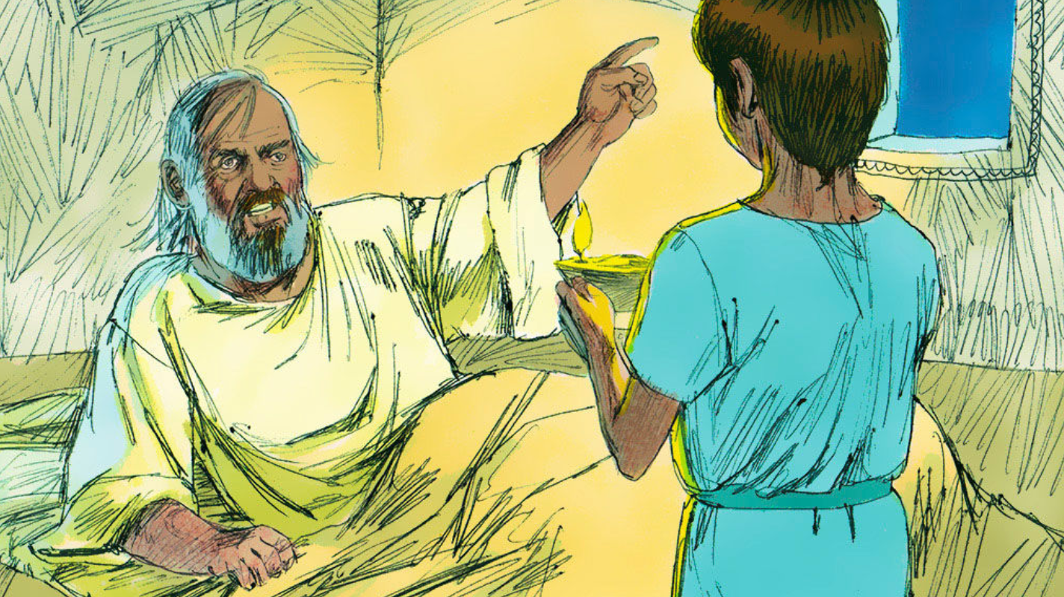
Considerar 1 Samuel 2:18-21, 3:1-18

Slide 11
Considerar 1 Samuel 2:18-21, 3:1-18
¿Quiénes son los personajes de esta historia?
Notes:
Elí -
Samuel, el Señor,
Ana- su madre, esposa de Elcana. Pasó tiempo sin hijos. Oró al Señor y prometió dedicarle su Hijo al Señor.
los hijos de Eli- malvados, corruptos. No respetaban las ofrendas al Señor, practicaban inmoralidad sexual.
Tres hermanos y dos hermanas de Samuel, las mujeres que servían a la entrada del santuario

Slide 12
Considerar 1 Samuel 2:18-21, 3:1-18
2. ¿Cuáles son los objetos de esta historia?
Notes:
Efod de lino fino, el arca, la lámpara de Dios

Slide 13
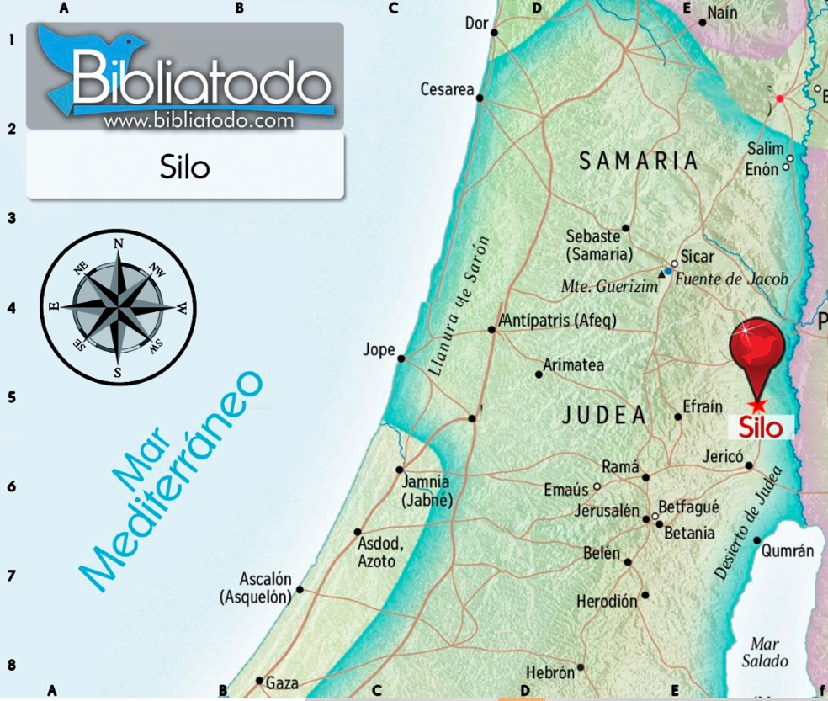
Considerar 1 Samuel 2:18-21, 3:1-18
3. ¿Dónde ocurrió la historia?
Notes:
Silo; Samuel es de Ramá originalmente;
Eran pueblos al norte de Jerusalén y Belén.

Slide 14
Considerar 1 Samuel 2:18-21, 3:1-18
4. ¿Cuándo ocurrió esta historia?
Notes:
Entre 1.100 y 1.000 A.C., Samuel es joven.

Slide 15
Considerar 1 Samuel 2:18-21, 3:1-18
5. ¿Cuál es el problema?
Notes:
a. La conducta de los hijos de Eli era malvada. ¿Quiénes serán los líderes después de Eli?
b. Casi no hay comunicación entre el Señor y su pueblo. Samuel no entiende que le esté hablando el Señor.

Slide 16
Considerar 1 Samuel 2:18-21, 3:1-18
6. ¿Cuáles eventos ocurrieron en esta historia? Contemos la historia juntos.
Notes:
Deje que cuenten la historia. Solo hay que guiarlos cuando se desvíen, se confunden, o pasan por alto algo de importancia.

Slide 17
Considerar 1 Samuel 2:18-21, 3:1-18
7. ¿Se resuelve el problema que mencionamos? ¿Cómo?
Notes:
a. Sí, Dios va a juzgar a Elí y a sus hijos.
b. Dios habla directamente con Samuel.

Slide 18
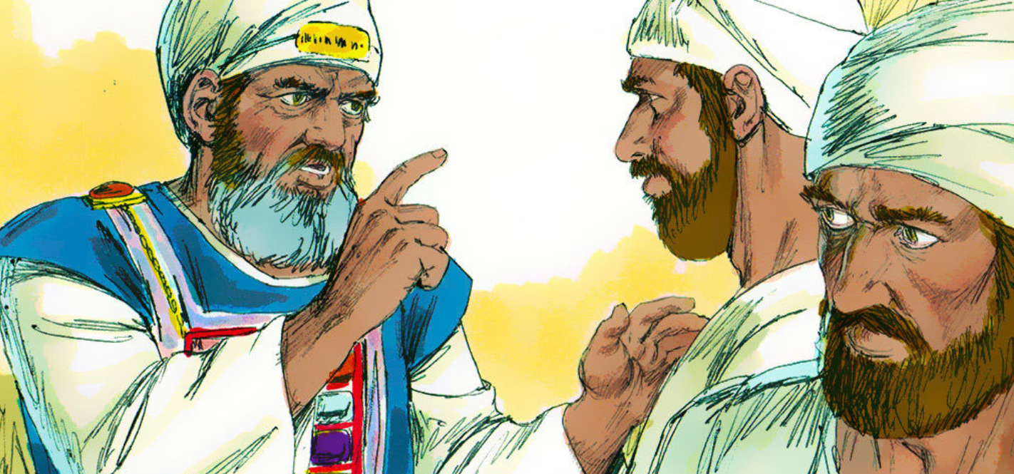
Consolidar- 1 Samuel 2:18-21, 3:1-18

Slide 19
Consolidar- 1 Samuel 2:18-21, 3:1-18
1. ¿De qué se trata la historia?
Notes:
a. Samuel fue dedicado al servicio de Dios por su madre Ana que había pedido un hijo por muchos años, y éste sirvió en la casa del Señor fielmente escuchando su Palabra.

Slide 20
Consolidar- 1 Samuel 2:18-21, 3:1-18
2. ¿Qué pecado me enseña a confesar esta historia?
Notes:
a. A veces no le hago caso a Dios cuando me habla a través de su Palabra.
b. Esto pasa, por ejemplo, cuando no obedezco a las autoridades o fallo en disciplinar a los hijos que dependen de mí.
c. 1 Timoteo 3: 2-5 2 Pero es necesario que el obispo sea irreprensible y que tenga una sola esposa; que sea sobrio, prudente, decoroso, hospedador, apto para enseñar; 3 no afecto al vino, ni pendenciero, ni codicioso de ganancias deshonestas, sino amable, apacible, no avaro; 4 que gobierne bien su casa, que tenga a sus hijos en sujeción y con toda honestidad 5 (pues el que no sabe gobernar su propia casa, ¿cómo podrá cuidar de la iglesia de Dios?)

Slide 21
Consolidar- 1 Samuel 2:18-21, 3:1-18
3. ¿Dónde veo el amor de Dios en esta historia?
Notes:
a. Aun cuando los líderes de la iglesia fallan en cumplir con sus responsabilidades (como el sacerdote Elí), Dios no abandona a los que confían en él, pues ahora en Cristo tienen el privilegio de acercarse a él como su padre.
b. Dios bendice a su pueblo con líderes fieles como Samuel.

Slide 22
Consolidar- 1 Samuel 2:18-21, 3:1-18
4. ¿Qué me enseña Dios a pedir y hacer por gratitud a él?
Notes:
a. Que los hijos obedezcan a los padres y a sus superiores, que los padres sean buenos ejemplos para sus hijos mientras les enseñan a obedecer y que tanto los hijos como los padres escuchen la Palabra de Dios.

Slide 23
Consolidar- 1 Samuel 2:18-21, 3:1-18
5. ¿Cuándo sería buena situación para compartir este mensaje?
Notes:
Con líderes o líderes fieles para animarlos a escuchar la palabra de Dios y ver que liderar a la familia también es el trabajo de un líder en la iglesia.

Slide 24
Tema Importante (20 minutos) C C C C
Notes:
Tema para los últimos 20 minutos: Ya el pueblo de Dios va a establecerse en la Tierra Prometida. Pero, a veces Dios los manda a ejecutar a todos: mujeres, niños, animales… ¿Por qué tanta violencia? ¿Es genocida?
i. Génesis 12:3: Dios prometió bendecir a todos los pueblos del mundo por medio de la familia de Abraham. Hay ejemplos de extranjeros que compartieron en la promesa: Rut, Naamán, y en la historia de hoy: Rahab.
ii. Dios fue y es paciente: Dios les dio siglos de gracia para poder arrepentirse. Por ejemplo, no destruyó a los amorreos en los días de Abraham, sino unos 500 años después en los días de Josué. Ya para los días del éxodo, la iniquidad de los cananeos se había vuelto tan perversa… inmoralidad sexual, bestialismo, sacrificio humano, idolatría… a tal grado que “la tierra fue contaminada… y vomitó sus moradores” (Lev. 18:24-25).
iii. Dios fue justo: Dios también juzgó al pueblo de Israel por su “persistente infidelidad.” (Ezequiel 14:13).
iv. Dios es misericordioso: Hay que ver todo el panorama. La mano de Dios, guiando el auge y caída de los reinos de este mundo, preparó todo para la llegada del Mesías (Daniel 7-12) para la salvación eterna de los judíos Y de los gentiles (Isaías 56:1-8).

Slide 25
Las 4 C
CAPTAR
CONTAR
CONSIDERAR
CONSOLIDAR
Notes:
CAPTAR
El gancho, la introducción
CONTAR
Se cuenta la historia (también se podría leer o contar la historia)
CONSIDERAR
CONSOLIDAR

Slide 26
Las 4 C
CAPTAR
Notes:
CAPTAR- Es el gancho, el anzuelo, la introducción
Captar- Captar la atención de la gente con una historia, un video, una imagen, algo que llame la atención. Algo que se les haga interesante. Algo que nos haga pensar en el tema de la historia. Jesús hacía lo mismo con parábolas, con los dichos y modismos del pueblo, con milagros, con las noticias del día. El fin es llevarlos a conocer el reino de Dios. Es el gancho, el anzuelo para captar la atención, y para que ya vayan pensando en el tema del día. O sea, es una introducción al tema de la historia.
https://commons.wikimedia.org/wiki/File:Fish-hook.JPG

Slide 27
Las 4 C
CONTAR
Notes:
CONTAR- se cuenta la historia bíblica. Aquí tenemos algunas opciones. Podríamos…
Leer la historia directamente de la Biblia. El líder puede leerla, o mejor que alguien de la clase lo lea.
Contar la historia. Estás contando la historia en tus propias palabras, pero siendo fiel a la palabra de Dios. Puede haber imágenes que acompañan la historia.

Slide 28
Las 4 C - Considerar
¿Quiénes son los personajes de esta historia?
¿Cuáles son los objetos de esta historia?
¿Dónde ocurrió la historia?
¿Cuándo ocurrió la historia?
¿Cuál es el problema?
¿Cuáles eventos ocurrieron en esta historia?
¿Se resuelve el problema? ¿Cómo?
Notes:
CONSIDERAR
¿Quiénes son los personajes de esta historia?
-Seres humanos y seres espirituales
2. ¿Cuáles son los objetos de esta historia?
- Aquí vamos a incluir objetos inanimados, y animales.
3. ¿Dónde ocurrió la historia?
Geografía, o sea en qué país, pueblo, o cualquier otro detalle (bajo un árbol, en el aposento alto, et cetera)
4. ¿Cuándo ocurrió la historia?
Es el contexto histórico. ¿En qué año estamos, aproximadamente? O ¿algún punto de referencia en la cronología bíblica?
Por ejemplo, cuando Jesús tenía 30 años, o más o menos en el año 586 antes de Cristo, algo así.
Para eso puede ser de mucha ayuda la serie, “La Biblia Popular.”
5. ¿Cuál es el problema?
Aquí se identifica el conflicto principal de la historia.
6. ¿Cuáles eventos ocurrieron en esta historia?
Alguien del grupo cuenta la historia. O el grupo colabora para contar la historia. El profesor facilita la narración.
7. ¿Se resuelve el problema? ¿Cómo?
Vuelvan a la pregunta 5. El problema que se identificó, ¿se solucionó? ¿Cómo?

Slide 29
Las 4 C - Consolidar
¿De qué se trata la historia?
¿Qué pecado me enseña a confesar esta historia?
¿Dónde veo el amor de Dios en esta historia?
¿Qué me enseña Dios a pedir y hacer por gratitud a él?
¿Cuándo sería una buena situación para compartir este mensaje?
Notes:
CONSOLIDAR
¿De qué se trata la historia?
En pocas palabras, ¿cuál es el punto clave de la historia?
¿Qué pecado me enseña a confesar esta historia?
¿Algún pecado se menciona en la historia? Por ejemplo, los hijos de Elí en la historia hoy les faltaron el respeto a Dios mismo, a las cosas de Dios, y al pueblo de Dios. Y Elí no disciplinó a sus hijos. Y luego, lo hacemos personal: Yo he faltado el respeto a Dios. No he disciplinado bien a mis hijos. La ley de Dios nos muestra el pecado.
¿Dónde veo el amor de Dios en esta historia?
¿De qué manera muestra Dios su amor incondicional en la historia? ¿Qué promesa hace? ¿Se habla del perdón de pecados? ¿Qué bondad vemos en él? Ahora lo hacemos personal. Por ejemplo, en esta lección Dios le habló a Samuel. Dios nos habla por medio de su palabra.
¿Qué me enseña Dios a pedir y hacer por gratitud a él?
Ahora, perdonados, agradecidos, ¿cómo vamos a responder al amor de Dios? ¿Qué vamos a hacer para servirle en nuestra vida- NO por obligación, sino por amor?
¿Cuándo sería una buena situación para compartir este mensaje?
Cada historia bíblica es como una herramienta. ¿En qué momento vas a sacar esta historia, esta herramienta en particular? Tal vez la historia de Samuel sería bueno en un taller para padres.

Slide 30
La Tarea
Mirar el video 6
Leer 1 Samuel 17 en sus Biblias
Notes:
Ver el siguiente video para la lección #5 (Insertar enlace aquí)
Leer _1 Samuel 2:18-3:21 en sus Biblias.
https://pxhere.com/en/photo/847459

Slide 31
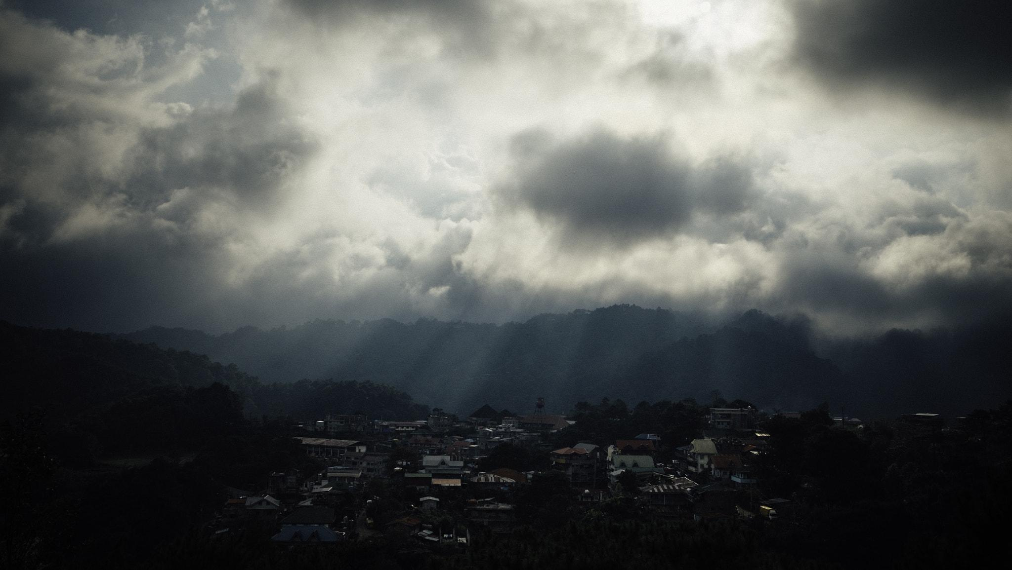
La Oración
Notes:
https://upload.wikimedia.org/wikipedia/commons/e/ee/Answered_Prayer_%28165923671%29.jpeg
Oración de clausura

Slide 33
Notes:
Despedidas

